Slide 1
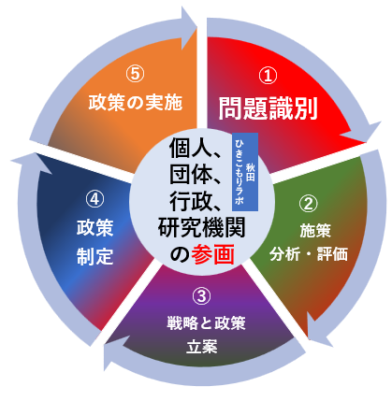
ひきこもり支援の 秋田県モデルを目指して
一般社団法人 秋田ひきこもりラボ
理事長 ヨン キム フォン ロザリン
秋田大学大学院 助教
NPO法人光希屋(家) 代表

Slide 2
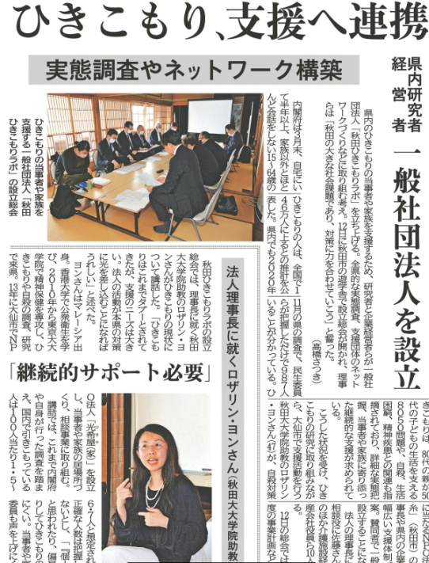
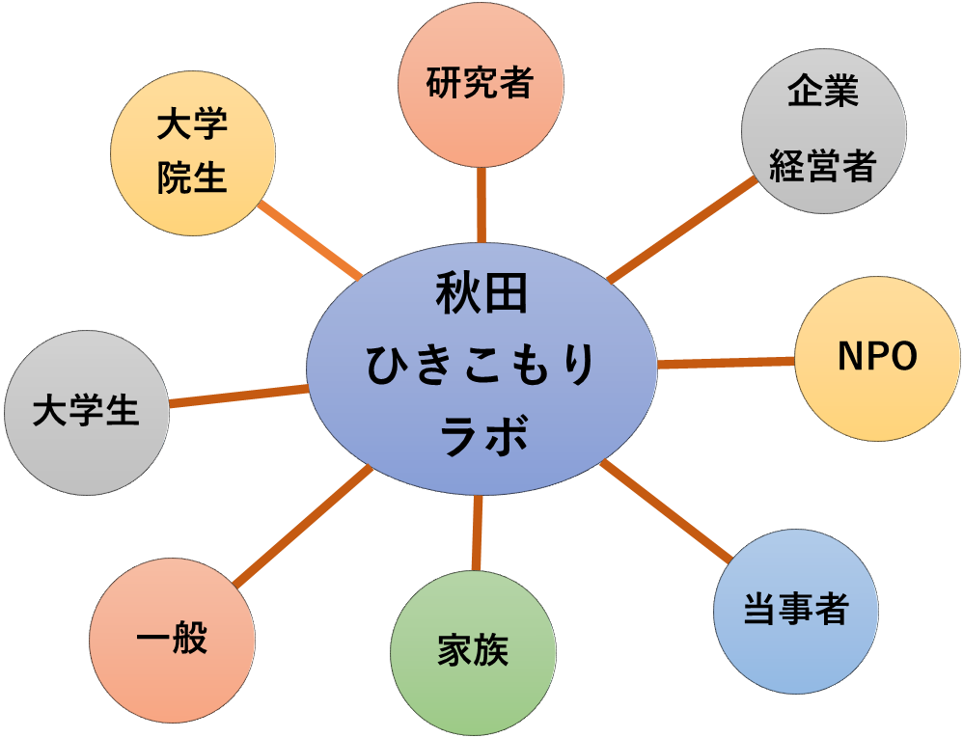
秋田ひきこもりラボ（2023年4月13日設立）
エフエム秋田
秋田大学
エフエム椿台
冠婚葬祭
エール
きららホールディングス
秋田市社会福祉協議会
秋田県青年会館
秋田アグリネット
長信田の森若者就労支援センター
こころの
ばんそうこう
光希屋(家)
ふらっと
KOU
あなたの居場所
ココスグ～こころの居場所～
2023年4月13日付秋田魁新報
秋田ばっけの会
とまり木

Slide 3
当法人の設立趣旨
ひきこもり支援・対策 にかかわる個人と団体、 行政、研究機関の橋渡し。
問題識別とは？
秋田県は何人がひきこもりの状態にいるのか？
どこからどこまでがひきこもりなのか？
当事者は具体的に何を求めているのか？
県民としてできることがあるのか？
政策にできることは何なのか？
を明確にすること

Slide 4
秋田県の「ひきこもり者」は実際どれぐらい？
秋田県15~64歳人口(令和4年10月1日現在）484,454人
秋田県健康福祉部障害福祉課(令和2年）実態調査 987人
内閣府ひきこもり実態調査
（平成29年） 1.51% → 7,315人
（令和5年） 2.04% → 9,882人
秋田県A町健康調査（平成25年） 6.7% → 32,458人
なぜ秋田県の実態調査は人数が少ない（千人未満）なのか？
「家庭暴力やDVと違って、ひきこもりの問題は出てこない。個人の問題と思われているから、私たちに相談してくれない。事例報告がないと分からない、守秘義務もあるし、知るのが難しい… 」民生委員A

Slide 5
ひきこもり者は千人弱から三万人？
その原因：ひきこもりの定義の曖昧さ！
不登校？依存症？就活・就職失敗？家庭環境が問題？精神疾患が原因？人間関係苦手が原因？病気や身体障害が原因？…
ひきこもり、実際何かが問題なのか？どこからどこまで問題なのか？県民の認識がないと施策がうまくいかない！
様々な要因の結果として社会的参加（義務教育を含む就学、非常勤職を含む就労、家庭外での交遊など）を回避し、原則的には6ヵ月以上にわたって概ね家庭にとどまり続けている状態（他者と交わらない形での外出をしていてもよい）を指す現象概念である。
なお、ひきこもりは原則として統合失調症の陽性あるいは陰性症状に基づくひきこもり状態とは一線を画した非精神病性の現象とするが、実際には確定診断がなされる前の統合失調症が含まれている可能性は低くないことに留意すべきである。

Slide 6
さまざまの背景に支援・施策の方向性が異なる
不登校によるひきこもり、その問題は学力と関係するのか？
就活・就職失敗ひきこもり、SSTなどの技能高くすればひきこもりにならないのか？就職先があればひきこもりにならないのか？
依存症によるひきこもり、依存症を断ち切るできればひきこもりを治るのか？
家庭環境によるひきこもり、環境が変わる・親が変わると子どもも変わるのか？
精神疾患を伴うひきこもり、その中に思春期の問題を混ぜているのか？薬療法で治れるか？
病気や身体障害によるひきこもり、病気と障害に包括的に・優しい地域づくりでひきこもりならないのか？
人間関係によるひきこもり、いじめの問題なのか？捉え方なのか？自信の問題なのか？コミュニケーション能力を高めるとひきこもりを治るのか？
など。

Slide 7
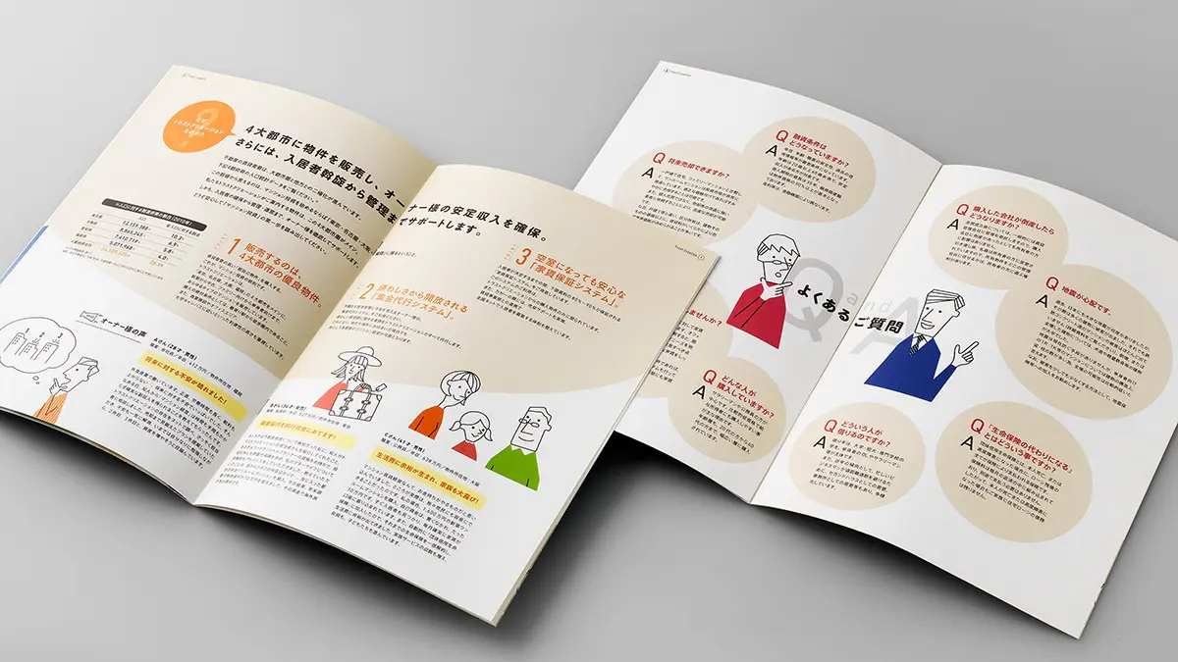
令和5年度の活動
県民講演会の開催 | 支援者交流会の開催 | パンフレットの作成
当事者、研究者から ひきこもり、実態、求める支援、問題意識の提示、効果的な支援のあり方を考えるヒントを提供 | ひきこもり支援の民間団体 （活動している・予定） の相互交流を図り、支援者同士の情報交換や相互補助の きっかけづくり | 県民に法人の趣旨、活動の周知、県民ともに参画することを図り、パンフレットを作成し、 県内各層に配布 （県市町村公的施設・窓口）

Slide 8
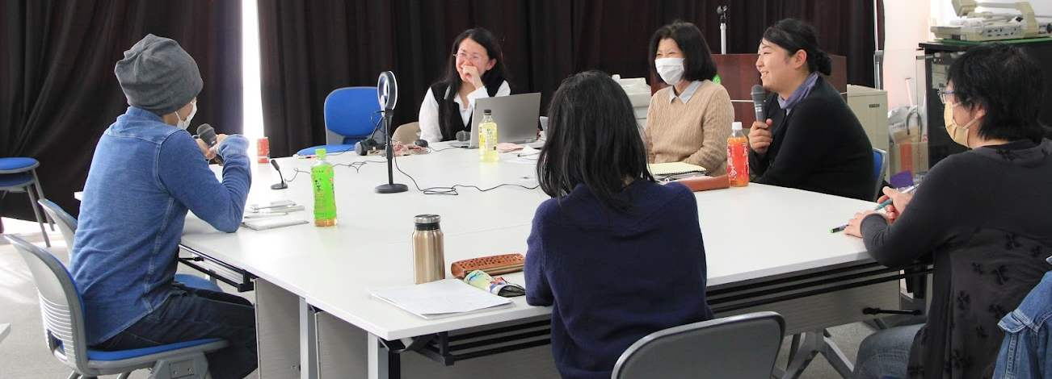
県民講演会 10月（予定）
基調講演
ひきこもりの実態
ひきこもり支援の問題点
パネルディスカッション
研究者
当事者
家族会

Slide 9
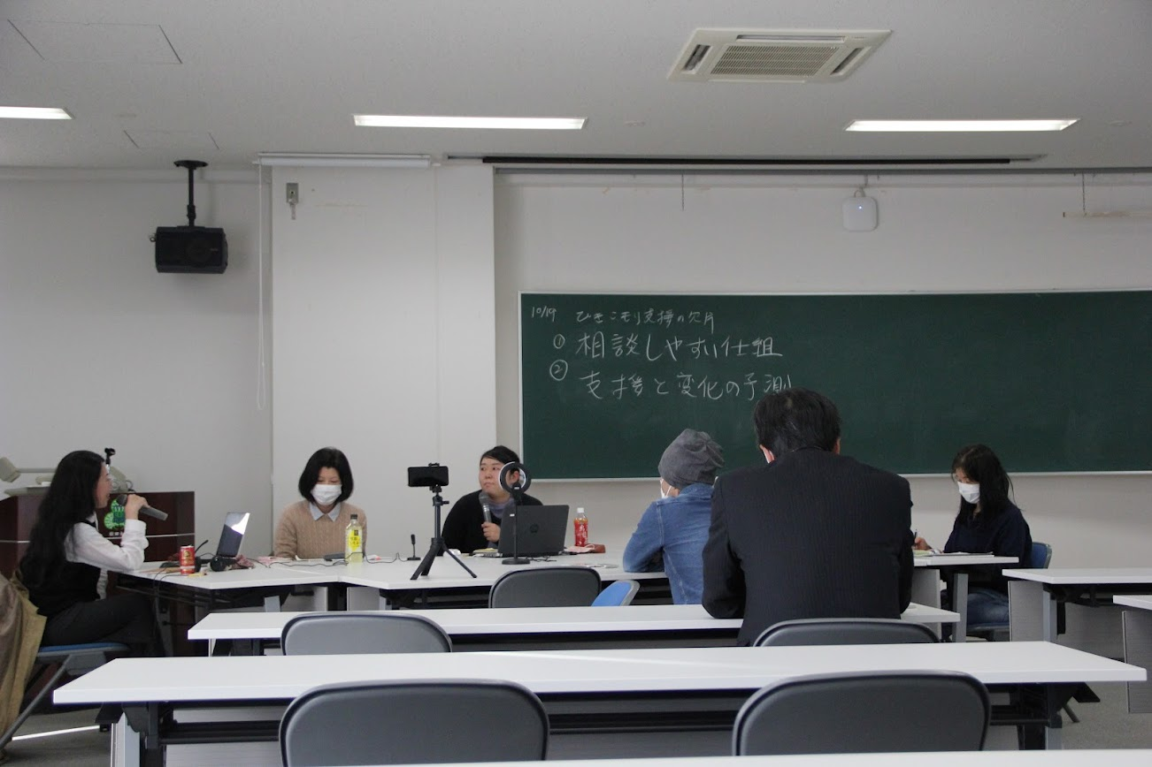
支援者交流会 11月（予定）
研究者、民間団体、行政担当者
現場でひきこもり支援の課題、悩みなどについて話し合い、 問題点の特定、問題解決に向けて議論の場づくり

Slide 10
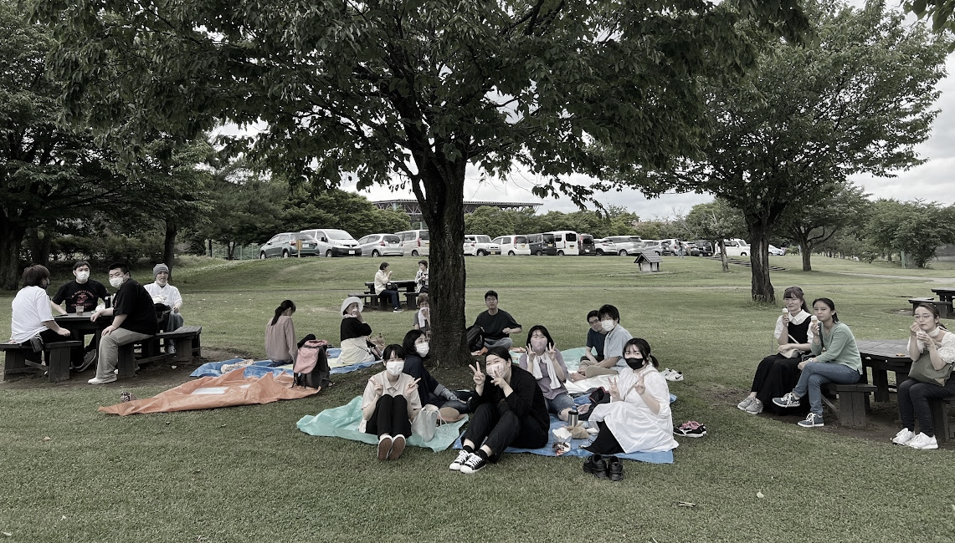
令和5年度の目標
全県調査の実施を行政に訴えていきます
調査が実現すれば……
・ひきこもり者に対する理解を深める
・ひきこもり者に対する偏見をなくす
・ひきこもり者が声を発しやすい地域づくり
・ひきこもり者の社会参加や就労体験の実現
につながります！

Slide 11
私たちが 目指す事
民間団体や研究機関、行政などがそれぞれの垣根を越えたネットワーク型の支援態勢を構築することで、当事者と家族に寄り添った継続的な伴走型支援を実現するようサポートしたい。
これにより、孤立・孤独に苦しむ若者に、ここ秋田の地で生きる勇気と希望をもたらす「秋田県モデル」を構築することが大きな目標である。
実効性のあるひきこもり対策は、若者のひきこもり予防、活力がある地域づくり、若年層～中高年層無職者自殺の減少につながります！
会員募集！ぜひ会員になってください！

